Slide 1

2021牛客暑期多校训练营第2场
乐清市知临中学

Slide 2

Er Ba Game 二八杠 & Penguins 爱心企鹅
分析
二八杠：按照题意模拟，已经在题面里一步一步告诉你了
爱心企鹅：广搜模拟题

Slide 3

Draw Grids 画格子游戏
题目大意
给定一个$n×m$的点阵，每次选两个相邻点连线
两个人轮流操作，不能连出封闭图形，不能操作者输
分析
不能连出封闭图形就是不能形成环，也就是图始终是一片森林
终态一定是一棵生成树，因此根据点数奇偶性即可判断
$n,m≤4$ 是引诱选手写无脑爆搜，但是果然有人写呢

Slide 4

Stack 单调栈
题目大意
已知若干时刻的单调栈大小，构造一个合法的序列
分析
对于没有给定$b$的位置，一定往直接单调栈插入元素
否则根据给定的单调栈大小判断弹掉栈顶的几个元素，如果不够就无解
每次根据被弹掉的最后一个元素，以及没有弹掉的栈顶元素
由此，构造出一组拓扑关系
然后直接做一次拓扑排序即可构造出一组合法解
在选手代码中也看到了直接用list <int> 维护的

Slide 5

Girlfriend
题目大意
空间内有6个点，满足${|P}_{1}A|≥k_{1}|P_{1}B|,|P_{2}C|≥k_{2}|P_{2}D|$
求$P_{1}{,P}_{2}$ 各自轨迹围成的空间体的体积交
分析
对于固定的$k,P_{1}{,P}_{2}$ 的轨迹构成标准 阿波罗尼斯 球的球壳
对于$≥k$ ，即是实心的球体，于是问题转化为求球的体积交
这个模板满世界都是，自己推的话，可以直接对于交部分的截面做面积的积分
大概是 $\int{{π(r}^{2}−x^{2})} dx$ 的形式，比较简单

Slide 6

League of Legends
题目大意
给定$n$个区间，要求将它们分成$k$组，每组之间有交，最大化每组交长度之和
分析
首先考虑简化问题，对于每一个包含其它区间的大区间，其最优决策有两种
1.归属到一个被它包含的区间所在的组，不影响答案
2.独自一组，长度直接算入答案
剩下的部分均是独立的小区间，不妨提取出来为$(a_{i},b_{i})$ ，排序之后进行dp
令${dp}_{i,j}$表示前$i$个，分了$j$组的方案数，转移为
${dp}_{i,j} + b_{i}− a_{k}→ {dp}_{k,j+1}$ ，且需要满足$b_{i}> a_{k}$ ，容易用单调队列优化
求得${dp}_{n’,i}$ 后再综合大区间的贡献即可
复杂度为$O(n^{2})$ ，常数较小。应该故意放过了带log 的做法。

Slide 7

WeChat Walk 微信运动
题目大意
给定$n$个人之间的好友关系，每次单点增加一个人的步数
求每个人在自己列表里保持冠军的时间
分析
设界值 $S=\sqrt{n}$ ，权值值域$W=10000$
按照$S$分块考虑点，称度数$≤S$的点为小点，度数$>S$的点为大点
依次考虑每一个时刻的事件，维护每个人成为冠军的区间
假设被修改的点为$x$ ，容易分成若干情况
1.如果原先$x$是冠军，无需修改冠军情况

Slide 8

WeChat Walk 微信运动
2.$x$不是冠军，设原先权值为$a$，新权值为$b,a<b$
2-1.$x$是小点
直接枚举更新所有和x相邻的点，更新它们的冠军情况，同时也就知道了$x$是否成为了冠军
2-2.$x$是大点
2-2-1. 大点周围的大点
直接枚举然后更新即可
2-2-2.大点周围的小点
注意到$W较小，因此$可以直接暴力存下和$x$相邻的 小点 中，权值为$w$的且为冠军的点的集合$C_{x,w}$
成为冠军的时间只有在每次小点被增加才会出现，$C$的总元素个数为$O(nS)$
暴力扫描权值，判断$i∈(a,b],C_{x,i}$ 中的点是否不再成为冠军 ，容易发现无需维护$C$的删除操作
元素和集合不会被重复扫描， 因此复杂度为$O(SW+nS)$
容易发现$W$无限制时也完全可写，但是据出题人称这样非常方便

Slide 9

Product of GCDs
题目大意
给定一个集合，求其所有大小为$k$的子集的gcd之积
分析
考虑分质因子统计，计算$f_{p,c}$ 表示至少包含 $p^{c}$ 的数个数，方案数为$\left({f_{p,c} \atop k}\right)$ ，直接对于差分累和即可
注意需要计算得到的实际上是指数，因此我们需要对于$φ(P)$ 取模
通过分解质因数暴力求$φ(P)$即可，只需要预处理$\sqrt{P}$ 内的质数，复杂度为$O(\sqrt{P}+T\frac{\sqrt{P}}{log P})$
$φ(P)$不是质数，但是鉴于$k$较小，组合数直接$O(nk)$递推即可（为此 $n$ 开得比较小）
容斥需要 $O(xlog x)$的时间，但是没有乘法，常数不大
最后统计答案还需要$O(\frac{x}{log x})$次快速幂，模乘法需要快速乘，但是有int128
最后统计答案部分复杂度为$O(x)$

Slide 10

Product of GCDs
题目大意
给定一个集合，求其所有大小为$k$的子集的gcd之积
分析
统计每个数倍数的个数，如果对于每个读入的$x$分解，复杂度为$\text{|}\text{S}\text{|}\sqrt{x}$，理应不能通过
用ln级别的累和则可以，而且实际上只需要对于每个质因子幂次进行计算
（其实我不会算复杂度，反正不是满的ln）
std在使用上述的暴力分解P的情况下依然表现良好 (500ms ~)
但是写不好可能依然有点卡常，如果卡的话建议直接换Pollard’s Rho质因数分解，说不定快很多

Slide 11
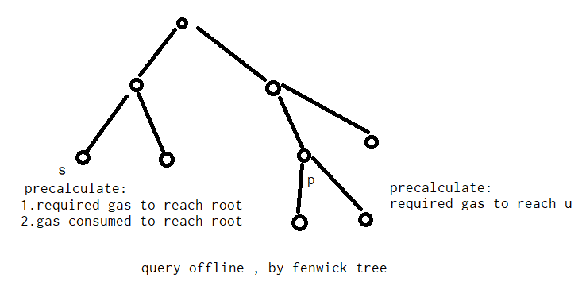

Gas Station 加油站
题目大意
给定一棵树，每次从 $s$ 出发，初始权值是 $x$，过一条边消耗 $w$ ，到一个点加 $a_{i}$
要求过程权值非负，不允许经过一个点 $p$ ，求可达点个数
分析
离线进行点分治，每次求跨过点分治的根的可达点数目
可以预处理每个点能不能到根，从根下去到这个需要多少初始权值
讨论p 所在位置，减去跨过p或自己子树内的部分
求子树内的答案可以先对于预处理的权值离散，
然后树状数组 + dfs 作差 进行维护
复杂度为 $O({nlog}^{2}n)$ ，常数不算太大
（ 复古点分治题。。。

Slide 12

Arithmetic Progression 等差数列
题目大意
给定一个序列$a_{i}$，求所有子区间，满足排序后是等差数列的个数
分析
首先需要一个快速的判定方法：
对于序列$b_{i}$，若其排序后为等差数列，则必然有公差$d=gcd(b_{2}−b_{1},b_{3}−b_{2},...)$ ，证明略去
于是问题转化为统计区间$(l,r)$满足：
$max(a[l..r])−min(a[l..r])=(r−l) ∙|gcd(...)|$
枚举$r$，可以在结合单调栈在线段树上维护$max−min$的值，处理区间修改操作
对于不同的$l,gcd$的不同分段只有$log a$ 段，可以在$l$每次$gcd$ 改变时在线段树上做单点修改
又$max(l,r)−min(l,r)−(r−l) ∙|gcd(...)|≥0$ ，故可以统计线段树上的最小值及其出现的次数
就能得到区间内该表达式为0的个数

Slide 13

Cannon 炮
题目大意
有一个$2×{10}^{100}$ 的棋盘，第一行摆了 $a$个炮，第二行摆了$b$个炮
求依次发生 $k$ 个炮吃炮 事件的方案数
并且有考虑两行之间的顺序和不考虑两行之间的顺序 两个子问题
分析
容易发现包含 $n$ 个炮的一行吃一次的方案数为$2(n−2)$
则$n$ 个炮操作 $m$ 次的方案数$为2^{m}\frac{(n−2)!}{(n−2−m)!}$
设$n=a−2,m=b−2$ ，则两个问题分别是对于每个 $k$ 求
1.$2^{k}\sum{\frac{k!}{i!(k−i)!}\frac{n!}{(n−i)!}\frac{m!}{(m−(k−i))!}}$
2.$2^{k}\sum{\frac{n!}{(n−i)!}\frac{m!}{(m−(k−i))!}}$

Slide 14

Cannon 炮
子问题 $2^{k}\sum{\frac{k!}{i!(k−i)!}\frac{n!}{(n−i)!}\frac{m!}{(m−(k−i))!}}$
容易发现$2^{k}\sum{\frac{k!}{i!(k−i)!}\frac{n!}{(n−i)!}\frac{m!}{(m−(k−i))!}}=2^{k}\sum{k!\left({n \atop i}\right)\left({m \atop k−i}\right)}=2^{k}k!\left({n+m \atop k}\right)$ （第二步转化根据组合数意义得到）
子问题 $2^{k}\sum{\frac{n!}{(n−i)!}\frac{m!}{(m−(k−i))!}}$
$2^{k}\sum{\frac{n!}{(n−i)!}\frac{m!}{(m−(k−i))!}=2^{k}\sum{\frac{n!}{(n−i)!}\frac{m!}{(m−(k−i))!}}}=2^{k}\sum{\frac{n!m!}{(n+m−k)!}\frac{(n+m−k)!}{(n−i)!(m−(k−i))!}}=2^{k}\frac{n!m!}{(n+m−k)!}\sum_{n−k}^{n}{\left({n+m−k \atop i}\right)}$
是一个组合数关于 $m$ 的前缀和的经典问题，枚举$k$ 之后，可以用简单的步移算法解决，即
$S(n,m)=\sum_{i=0}^{m}{C(n,i)}$ ,
$S(n,m+1)=S(n,m)+C(n,m+1),S(n,m−1)=S(n,m)−C(n,m)$
$S(n+1,m)=\sum_{i=0}^{m}{C(n+1,i)}=\sum_{i=0}^{m}{C(n,i)+C(n,i−1)=2S(n,m)−C(n,m)}$
复杂度为$O(a+b)$

Slide 15

Olefin 烯烃加成
题目大意
给定一个长度为$n$的01串，每次翻转一个两端为1的交替段
求连续翻转$k$次的方案数
分析
由连续多个0隔开的01段之间互相独立，因此只需要考虑如下子问题
“ 包含$n$个1的交替01段连续操作$k$次的方案数
然后每个段之间分治NTT合并EGF即可
现在就是要对于多个 $n(\sum{n≤3∙{10}^{5})}$ ，求出每个 $k≤n$ 的答案

Slide 16

Olefin 烯烃加成
子问题分析 - 暴力dp
Naive的思路，容易发现每次操作后会将01段分成3个独立段
采用分布累和的方式优化暴力dp，可以做到$O(n^{3})$求解
子问题分析 - 打表找规律
打表之后，通过强烈的数学直觉（反正我是没看出来）
发现 含$n$个1的交替序列操作$k$次的方案数 有以下表达式
$\left({n+k \atop n−k}\right)\prod_{i=1}^{k}{(2i−1)}$
因此可以线性预处理，$O(n \log^{2}n)$ 合并
由于实际上合并的规模不到串长一半，而且分治NTT很快，所以完全可以过

Slide 17

Olefin 烯烃加成
子问题分析 - 结论证明
（是不是所有人都没有打表这个过程啊）
首先容易发现该式两部分是分离且各自有含义的
1. $\left({n+k \atop n−k}\right)$ ：在最终的串中放置 $n−k$ 个不相邻的1的方案数，也就是所有可能终态数
这是一个简单的数数问题，不再赘述
2. $\prod_{i=1}^{k}{(2i−1)}$ 每一个操作$k$次的终态对应的不同操作序列数
下归纳证明结论2
$k=1$ 显然方案数为1
对于一个$k+1$次操作的终止态，考虑复原其所有可行的$k$ 次父态
只需证明这样的父态恰有$2k+1$个

Slide 18
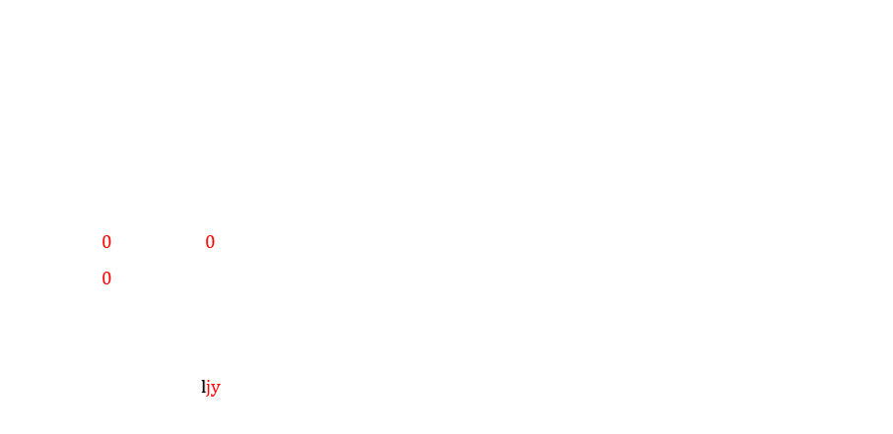
Olefin 烯烃加成
子问题分析 - 结论证明
容易发现一个到父态的一个逆操作一定是：翻转一段两端为0的 极长 的交替序列
如果不是极长，在复原的序列中会出现相邻的1
假设在序列中，我们在末尾添加一个额外的0，然后让每一个形如 10 的对 互相抵消
则剩下的序列只包含0，且每一个0（除了最后一个）恰好可以代表一段极长的逆操作序列
例如：
010000 转化为 0000 ，其合法的逆操作为 (1,3) (4,4) (5,5)
010010转化为 00 （最后一个0抵消掉了），其合法的逆操作为 (1,3) (4,4)
由此，$k+1$轮操作的合法逆操作数为 $2n−1−2(n−k−1)=2k+1$ ，即其父态个数
因此结论归纳成立 ，证毕
感谢我校数竞巨佬 ljy 的归纳指导 （雾

Slide 19


